Slide 1

Prérequis

Slide 2
Les attendus
Actions mécaniques
Vecteur
Calcul vectoriel
Changement de base
Géométrie des masses
Action mécanique
Forces / Moment d’une force

Slide 3
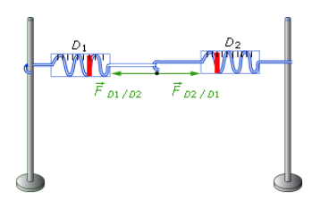
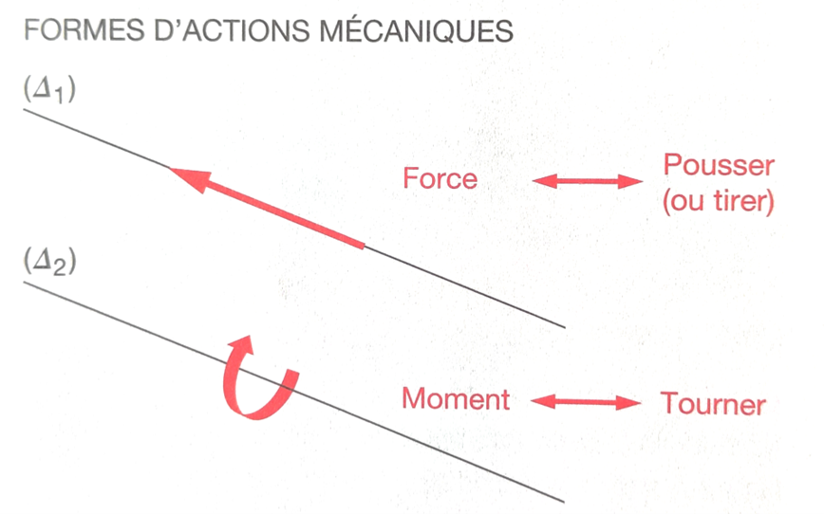
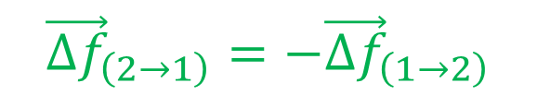
$${\vec{Δf}}_{\left(2→1\right)}={−\vec{Δf}}_{\left(1→2\right)}$$
Notes:
Action mécanique :
La notion de force au sens courant sous-entend l'effort musculaire. C'est cet effort qu'il faut exercer afin de modifier un corps. On entend par modifier un corps:
=> le déformer (étirer, comprimer, plier, ... une tige de métal)
=> changer son état de repos ou de mouvement (tirer une chaise, accélérer ou freiner une voiture, ...)
Une définition plus "physique" de la force inclus la notion d'action, c’est-à-dire l'action d'un corps sur un autre.
Cette action peut se faire directement ou à distance. En statique, la plupart du temps l'action est directe. Cependant on la retrouve aussi à distance par l'action des poids des corps. Pour
qu'une force existe il faut qu'il y ait un corps pour l'exercer et un autre corps pour la subir. C’est le principe des actions mutuelles : ${\vec{Δf}}_{(2→1)}={−\vec{Δf}}_{(1→2)}$
La force comme plusieurs grandeurs physique est une quantité vectorielle donc qui fait appel à l'algèbre vectorielle.
Dans le système international (SI) l'unité de la force est le Newton (N).
Une force est caractérisée par
un point d’application
sa direction ($Δ$1)
son sens
sa norme

Slide 4
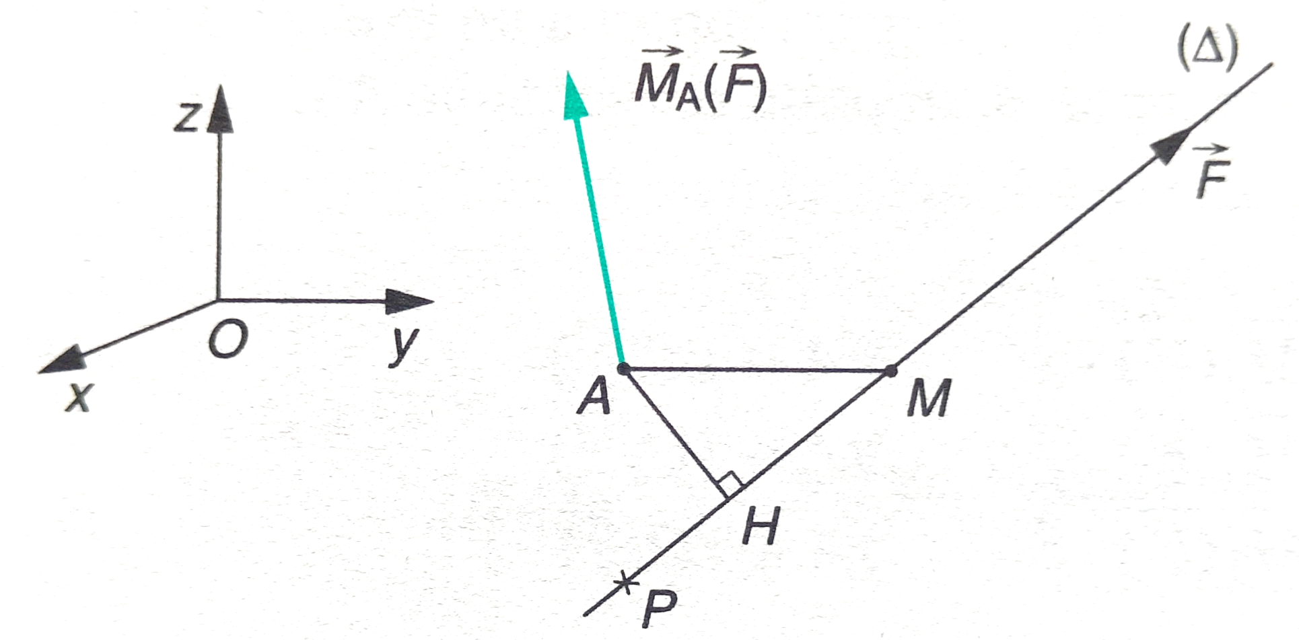
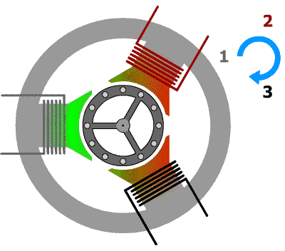

$${\vec{M}}_{A}\left(\vec{F}\right)=\vec{AM}∧\vec{F}$$
Notes:
Action mécanique :
Moment d’une force par rapport à un point :
Dans le repère R, on considère une force F appliquée au point M et un point quelconque A
On appelle moment par rapport au point A de la force F appliquée au point M le vecteur ${\vec{M}}_{A}\left(\vec{F}\right)$ tel que ${\vec{M}}_{A}\left(\vec{F}\right)=\vec{AM}∧\vec{F}$
Soit Δ le support de F on démontre que quel que soit le point P appartenant à Δ
$\vec{AM}∧\vec{F}$ = $\vec{AP}∧\vec{F}$ = $\vec{AH}∧\vec{F}$

Slide 5
$${\vec{M}}_{A}\left(\vec{F}\right)=\vec{AM}∧\vec{F}$$
Z+
X+
Y+
X, Y, Z, X
Z-
X-
Y-
Notes:
Action mécanique :
Moment d’une force par rapport à un point :
Dans le repère R, on considère une force F appliquée au point M et un point quelconque A
On appelle moment par rapport au point A de la force F appliquée au point M le vecteur ${\vec{M}}_{A}\left(\vec{F}\right)$ tel que ${\vec{M}}_{A}\left(\vec{F}\right)=\vec{AM}∧\vec{F}$
Soit Δ le support de F on démontre que quel que soit le point P appartenant à Δ
$\vec{AM}∧\vec{F}$ = $\vec{AP}∧\vec{F}$ = $\vec{AH}∧\vec{F}$
${\vec{M}}_{A}\left(\vec{F}\right)$ a pour origine A, pour direction une droite perpendiculaire au plan (AΔ), Le sens de ${\vec{M}}_{A}\left(\vec{F}\right)$ est tel que le trièdre AM, F, ${\vec{M}}_{A}\left(\vec{F}\right)$ soit direct

Slide 6
$${\vec{M}}_{A}\left(\vec{F}\right)=\vec{AM}∧\vec{F}$$
Z+
X+
Y+
X, Y, Z, X
Z-
X-
Y-
Notes:
Action mécanique :
Moment d’une force par rapport à un point :
Dans le repère R, on considère une force F appliquée au point M et un point quelconque A
On appelle moment par rapport au point A de la force F appliquée au point M le vecteur ${\vec{M}}_{A}\left(\vec{F}\right)$ tel que ${\vec{M}}_{A}\left(\vec{F}\right)=\vec{AM}∧\vec{F}$
Soit Δ le support de F on démontre que quel que soit le point P appartenant à Δ
$\vec{AM}∧\vec{F}$ = $\vec{AP}∧\vec{F}$ = $\vec{AH}∧\vec{F}$
${\vec{M}}_{A}\left(\vec{F}\right)$ a pour origine A, pour direction une droite perpendiculaire au plan (AΔ), Le sens de ${\vec{M}}_{A}\left(\vec{F}\right)$ est tel que le trièdre AM, F, ${\vec{M}}_{A}\left(\vec{F}\right)$ soit direct
La norme de ${\vec{M}}_{A}\left(\vec{F}\right)$ a pour valeur $\left\|{\vec{M}}_{A}\left(\vec{F}\right)\right\|=\left\|\vec{AM}\right\|.\left\|\vec{F}\right\|.sin⁡(\vec{AM},\vec{F})$

Slide 7




Relation fondamentale :
Soit deux points quelconques A et B et une force appliquée en M.
$${\vec{M}}_{A}\left(\vec{F}\right)=\vec{AM}∧\vec{F}$$
$${\vec{M}}_{B}\left(\vec{F}\right)=\vec{BM}∧\vec{F}$$
$$\vec{BM}=\vec{BA}+\vec{AM}$$
$${\vec{M}}_{B}\left(\vec{F}\right)={\vec{M}}_{A}\left(\vec{F}\right)+\vec{BA}∧\vec{F}$$
Notes:
Action mécanique :
Moment d’une force par rapport à un point :
Dans le repère R, on considère une force F appliquée au point M et un point quelconque A
On appelle moment par rapport au point A de la force F appliquée au point M le vecteur ${\vec{M}}_{A}\left(\vec{F}\right)$ tel que ${\vec{M}}_{A}\left(\vec{F}\right)=\vec{AM}∧\vec{F}$
Soit Δ le support de F on démontre que quel que soit le point P appartenant à Δ
$\vec{AM}∧\vec{F}$ = $\vec{AP}∧\vec{F}$ = $\vec{AH}∧\vec{F}$
${\vec{M}}_{A}\left(\vec{F}\right)$ a pour origine A, pour direction une droite perpendiculaire au plan (AΔ), Le sens de ${\vec{M}}_{A}\left(\vec{F}\right)$ est tel que le trièdre AM, F, ${\vec{M}}_{A}\left(\vec{F}\right)$ soit direct
La norme de ${\vec{M}}_{A}\left(\vec{F}\right)$ a pour valeur $\left\|{\vec{M}}_{A}\left(\vec{F}\right)\right\|=\left\|\vec{AM}\right\|.\left\|\vec{F}\right\|.sin⁡(\vec{AM},\vec{F})$

Slide 8
Moment d’une force par rapport à un axe
${\overline{M}}_{Ox}\left(\vec{F}\right)=\vec{M_{A}}\left(\vec{F}\right).\vec{x}$ $∀A∈\text{(}\text{O}\text{,} \vec{x}\text{)}$
${\overline{M}}_{Oy}\left(\vec{F}\right)=\vec{M_{A}}\left(\vec{F}\right).\vec{y}$ $∀A∈\text{(}\text{O}\text{,} \vec{y}\text{)}$
${\overline{M}}_{Oz}\left(\vec{F}\right)=\vec{M_{A}}\left(\vec{F}\right).\vec{z}$ $∀A∈\text{(}\text{O}\text{,} \vec{z}\text{)}$
Notes:
Définition : on appelle moment d’une force $\vec{F}$ par rapport à un axe (O, $\vec{x}$) la composante suivant $\vec{x}$ du moment de $\vec{F}$ par rapport à un point quelconque A $∈$ (O, $\vec{x}$) .
L’unité du moment d’une force par rapport à un axe s’exprime en N.m
${\overline{M}}_{Ox}$ est l’écriture d’un moment par rapport à un axe

Slide 9
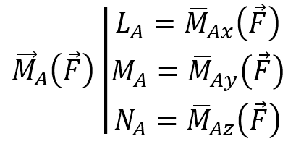
Moment d’une force par rapport à un axe
${\overline{M}}_{Ox}\left(\vec{F}\right)=\vec{M_{A}}\left(\vec{F}\right).\vec{x}$ $∀A∈\text{(}\text{O}\text{,} \vec{x}\text{)}$
${\overline{M}}_{Oy}\left(\vec{F}\right)=\vec{M_{A}}\left(\vec{F}\right).\vec{y}$ $∀A∈\text{(}\text{O}\text{,} \vec{y}\text{)}$
${\overline{M}}_{Oz}\left(\vec{F}\right)=\vec{M_{A}}\left(\vec{F}\right).\vec{z}$ $∀A∈\text{(}\text{O}\text{,} \vec{z}\text{)}$
Notes:
Dans le repère R=(O, $\vec{x}$, $\vec{y}$, $\vec{z}$) on peut écrire

Slide 10
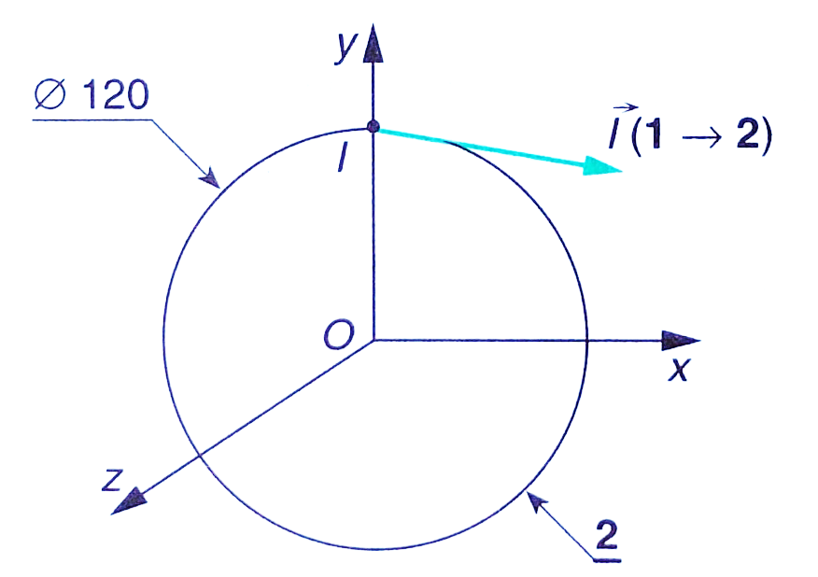
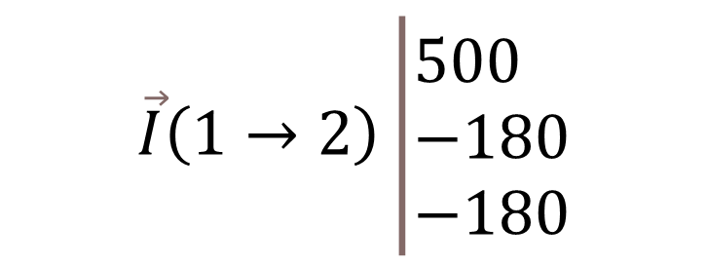
Moment d’une force par rapport à un axe
$$\vec{I}\left(1→2\right)\left|\begin{aligned}&500 \\ &−180 \\ &−180\end{aligned}\right.$$
Notes:
Application :
Dans le repère R=(O, $\vec{x}$, $\vec{y}$, $\vec{z}$) on considère une roue 2 à denture hélicoïdale. On se propose de déterminer les moments par rapport aux axes (O, $\vec{x}$) (O, $\vec{y}$) (O, $\vec{z}$) telle que dans R

Slide 11
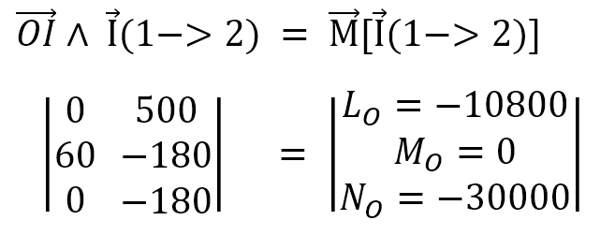
Moment d’une force par rapport à un axe
$$\vec{I}\left(1→2\right)\left|\begin{aligned}&500 \\ &−180 \\ &−180\end{aligned}\right.$$
Notes:
Application :
Calculons le moment en O de la force I(1->2)

Slide 12
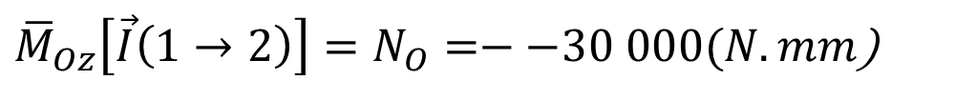
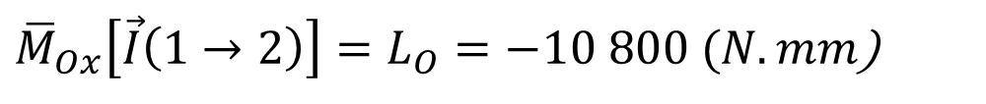
Moment d’une force par rapport à un axe
${\overline{M}}_{Ox}\left[\vec{I}\left(1→2\right)\right]=L_{O}=−10 800 (N.mm$)
$${\overline{M}}_{Oy}\left[\vec{I}\left(1→2\right)\right]=M_{O}=0$$
${\overline{M}}_{Oz}\left[\vec{I}\left(1→2\right)\right]=N_{O}=−−30 000(N.mm$)
Notes:
Application :
Calculons le moment en O de la force I(1->2)

Slide 13
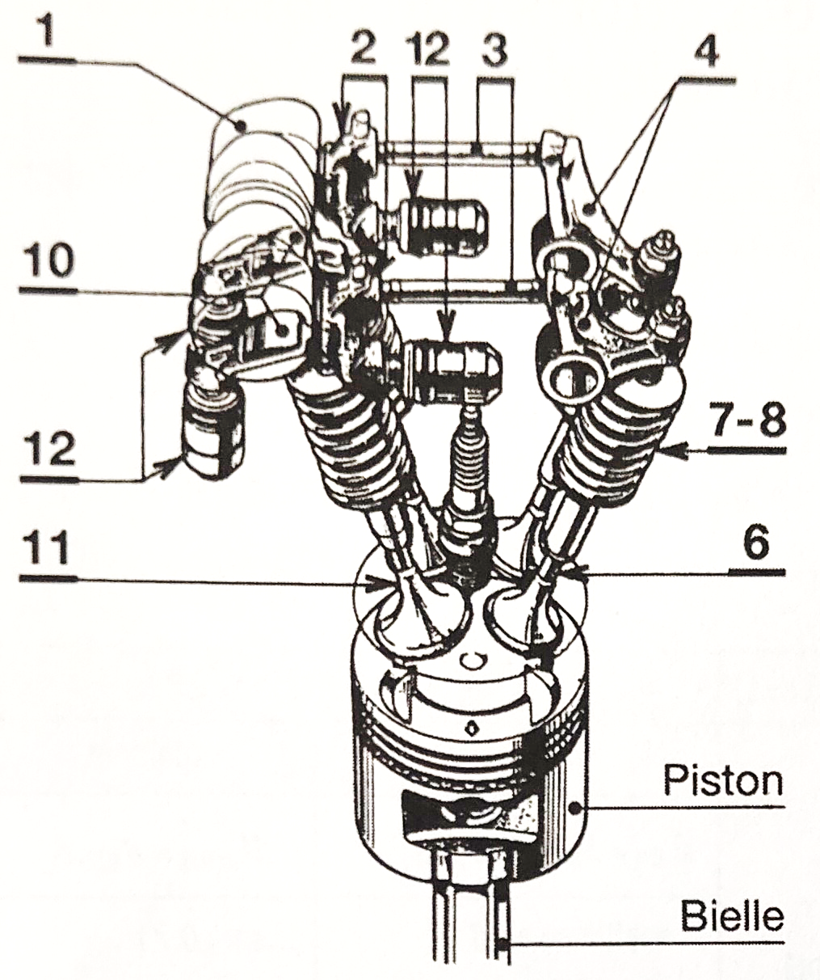
Modélisation d’un mécanisme plan :
Le dessin ci-contre montre le mécanisme de commande des 4 soupapes d'un cylindre de moteur à explosion.
L'examen de ce mécanisme montre que toutes les pièces et les efforts appliqués ont un plan de symétrie en commun.
Un mécanisme dont toutes les pièces utiles admettent un même plan de symétrie pour la géométrie et les efforts est un mécanisme plan.
Une seule vue permet de définir le fonctionnement d'un mécanisme plan.
Le schéma cinématique du mécanisme se construit entièrement dans le plan (O,x,y).
Notes:
Application :
Calculons le moment en O de la force I(1->2)

Slide 14
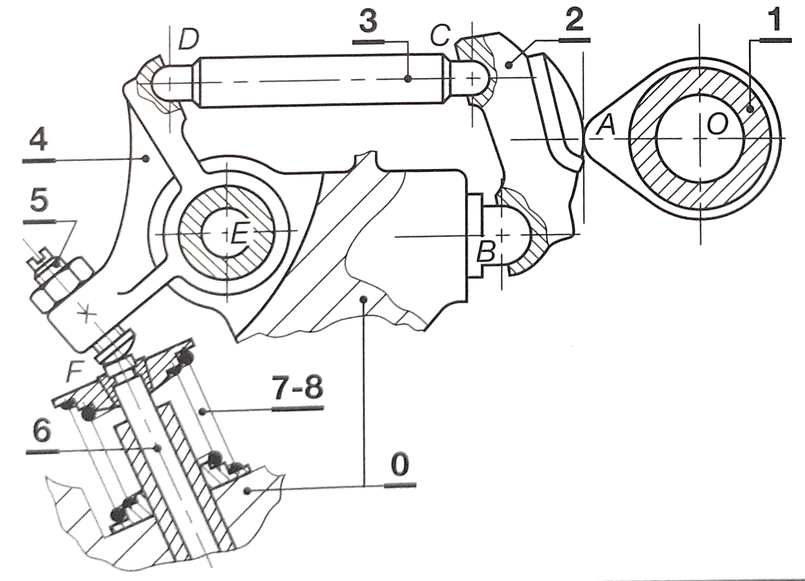
Modélisation d’un mécanisme plan :
Notes:
Application :
Calculons le moment en O de la force I(1->2)

Slide 15
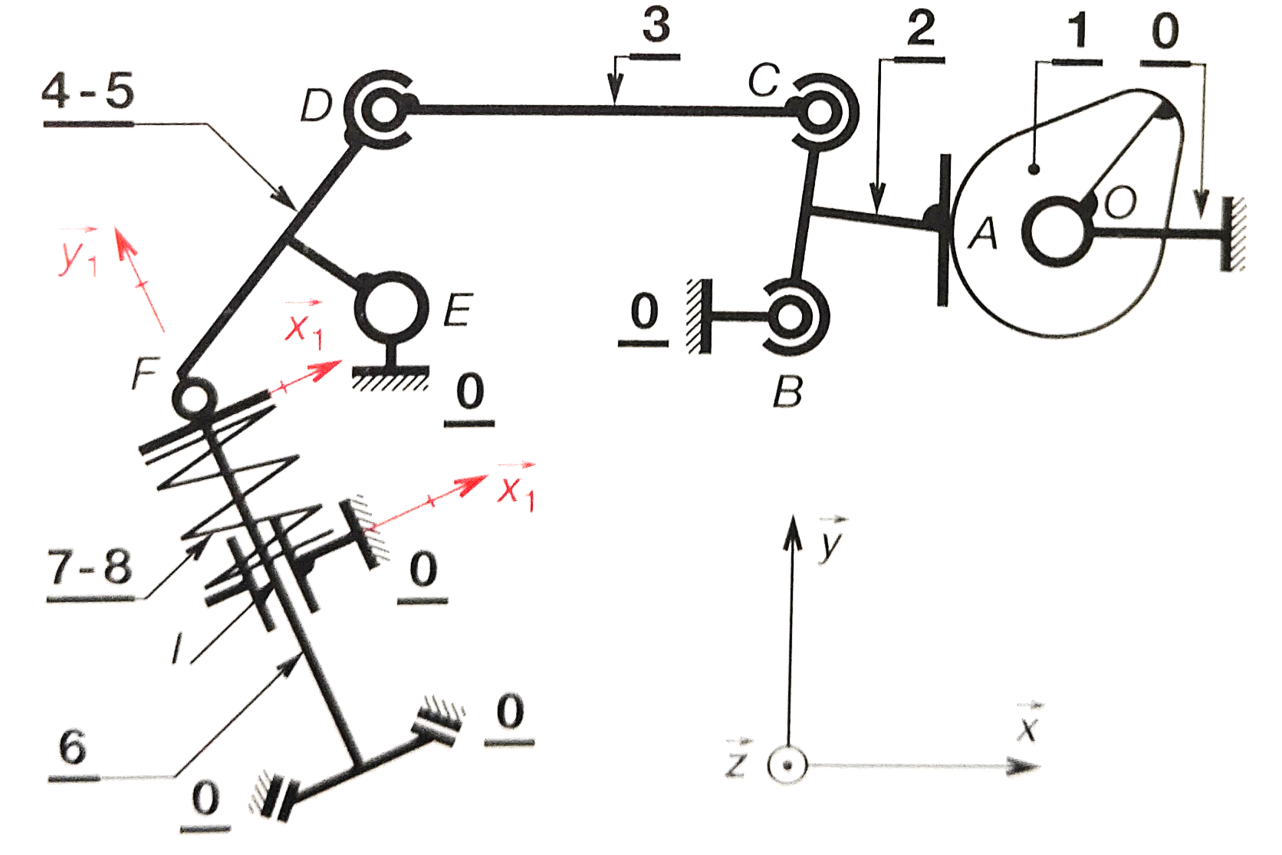
Modélisation d’un mécanisme plan :
Notes:
Application :
Calculons le moment en O de la force I(1->2)

Slide 16
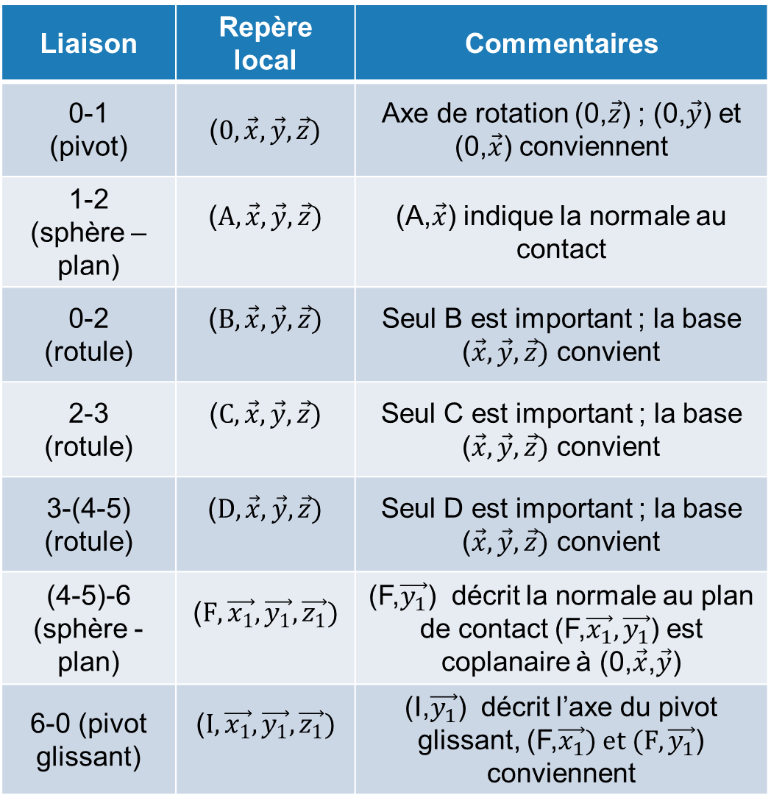
Liaison | Repère local | Commentaires
0-1 (pivot) | ($0,\vec{x},\vec{y},\vec{z})$ | Axe de rotation (0,$\vec{z}$) ; (0,$\vec{y}$) et (0,$\vec{x}$) conviennent
1-2 (sphère – plan) | ($A,\vec{x},\vec{y},\vec{z})$ | (A,$\vec{x}$) indique la normale au contact
0-2 (rotule) | ($B,\vec{x},\vec{y},\vec{z})$ | Seul B est important ; la base ($\vec{x},\vec{y},\vec{z})$ convient
2-3 (rotule) | ($C,\vec{x},\vec{y},\vec{z})$ | Seul C est important ; la base ($\vec{x},\vec{y},\vec{z})$ convient
3-(4-5) (rotule) | ($D,\vec{x},\vec{y},\vec{z})$ | Seul D est important ; la base ($\vec{x},\vec{y},\vec{z})$ convient
(4-5)-6 (sphère - plan) | ($F,\vec{x_{1}},\vec{y_{1}},\vec{z_{1}})$ | (F,$\vec{y_{1}}$) décrit la normale au plan de contact (F,$\vec{x_{1}},\vec{y_{1}}$) est coplanaire à (0,$\vec{x}$,$\vec{y}$)
6-0 (pivot glissant) | ($I,\vec{x_{1}},\vec{y_{1}},\vec{z_{1}})$ | (I,$\vec{y_{1}}$) décrit l’axe du pivot glissant, (F,$\vec{x_{1}}) et (F,\vec{y_{1}}$) conviennent
Modélisation d’un mécanisme plan :
Notes:
Application :
Calculons le moment en O de la force I(1->2)

Slide 17
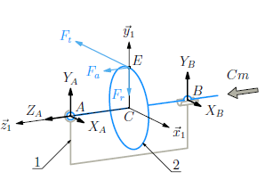
Dessiner une action mécanique
${\overline{M}}_{Oz}\left[\vec{I}\left(1→2\right)\right]=N_{O}=−−30 000(N.mm$)
Notes:
Voir la fin du document de synthèse avec les torseurs pour chaque liaison
Soit par exemple un arbre de transmission monté entre un moteur et un récepteur.
Le mécanisme est schématisé sur la figure (5.5) et comprend :
– un bâti 1, auquel on associe un repère (C,x1,y1,z1) . On pose
−→
CA = L1z1 .
– un arbre 2, guidé en rotation par deux roulements à billes dont le montage induit
comme modèle de comportement cinématique deux liaisons en parallèle (voir la figure)
• une liaison sphérique de centre A ;
• une liaison sphère cylindre, de centre B et d’axe (A,z1), avec
−→
AB = L2.
Cet arbre comporte un pignon à denture hélicoïdale qui engrène avec un pignon
récepteur r au point E. Enfin, il est entraîné en rotation par un moteur m.
D’un point de vue cinématique, les trois points A, B et E sont immobiles à chaque instant
dans le mouvement de 2 par rapport à 1.
Concernant les actions mécaniques, on suppose connue la seule action mécanique
r →2 :
• le pignon récepteur r engrène au point E et le glisseur F(r →2) est supposé
connu. Comme le point E est immobile dans le mouvement de 2 par rapport à 1,
les trois composantes de la résultante sont données dans la base (x1,y1,z1) et sont
respectivement :
– une composante tangentielle Ft, supposée négative, suivant x1 ;
– une composante radiale Fr , toujours négative, suivant y1 ;
– une composante axiale Fa, supposée positive, suivant z1.

Slide 18

Dessiner une action mécanique
${\overline{M}}_{Oz}\left[\vec{I}\left(1→2\right)\right]=N_{O}=−−30 000(N.mm$)
Notes:
le pignon récepteur r engrène au point E et le glisseur F(r →2) est supposé
connu. Comme le point E est immobile dans le mouvement de 2 par rapport à 1,
les trois composantes de la résultante sont données dans la base (x1,y1,z1) et sont
respectivement :
– une composante tangentielle Ft, supposée négative, suivant x1 ;
– une composante radiale Fr , toujours négative, suivant y1 ;
– une composante axiale Fa, supposée positive, suivant z1.

Slide 19

Dessiner une action mécanique
${\overline{M}}_{Oz}\left[\vec{I}\left(1→2\right)\right]=N_{O}=−−30 000(N.mm$)
Notes:
• l’action du moteur sur 2 est un couple de moment Cmz1, où Cm est l’inconnue scalaire
appelé couple moteur que l’on pose alors positive.

Slide 20

Dessiner une action mécanique
${\overline{M}}_{Oz}\left[\vec{I}\left(1→2\right)\right]=N_{O}=−−30 000(N.mm$)
Notes:
les actions mécaniques transmissibles par les deux liaisons sphériques et sphèrecylindre
sont des glisseurs dont les actions centraux passent respectivement par les
centres A et B. Les cinq inconnues scalaires correspondantes sont posées positives.

Slide 21
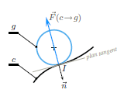

Dessiner une action mécanique
Notes:
Soit un galet g au contact d’une came c en un point I . On cherche à modéliser l’action
mécanique de c sur g.
Une fois définie la normale sortante n du galet au point I , on pose
Le signe positif traduit le sens a priori connu pour l’action de c sur g suivant ncg .
• La composante Fcg positive ou nulle traduit la conservation du contact au cours du
temps.

Slide 22
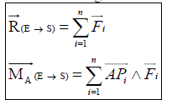
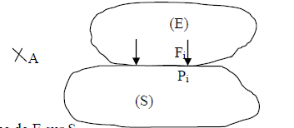
Torseur
Notes:
4-REPRESENTATION GENERALE (Torseur d’action mécanique) :
Généralement, si un corps (S) subit de la part d’un ensemble matériel (E) une action
mécanique représentée par un système de n forces appliquées aux point Pi ( Pi, Fi) .
on caractérise globalement cette action mécanique par les deux vecteurs suivants :
ou A est un point quelconque.
R(E → S) : Résultante générale de l’action mécanique de E sur S.
A (E S)i M → : Moment résultant au point A de l’action mécanique de E sur S.

Slide 23

Torseur
Notes:
TORSEUR D’ACTION MECANIQUE :
Soit B un point quelconque, calculons le moment de l’action mécanique précédente en B :
D’où B (E S) On définit donc le torseur d’action mécanique de E sur S , appelé aussi torseur statique.
E S τ Qui a toutes les propriétés des torseurs.

Slide 24

Torseur
Notes:
On définit donc le torseur d’action mécanique de E sur S , appelé aussi torseur statique.

